Slide 1
Tiết 122: TRÁI ĐẤT
Ra-Xun Gam-da-tốp

Slide 2
MỤC TIÊU CẦN ĐẠT
01
02
03
HS nhận biết được sự khác nhau giữa VB văn học và VB thông tin khi cùng viết về 1 chủ đề.
HS phân tích được thái độ của nhân vật trữ tình trong bài thơ.
HS xây dựng được ý thức trách nhiệm với Trái Đất và môi trường sống.

Slide 3
I. ĐỌC VĂN BẢN

Slide 4






Em hãy hoàn thành nhanh những thông tin trong bảng sau đây
1. Tác giả
2. Thể loại
3. PTBĐ chính
……………………………………………………………………
……………………………………………………………………
……………………………………………………………………
4. Đề tài
5. Thông điệp
6. Bố cục
……………………………………………………………………
……………………………………………………………………
……………………………………………………………………

Slide 5
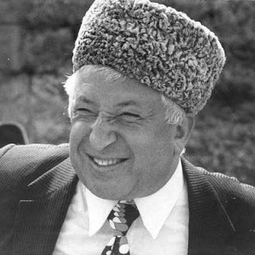
Cùng so sánh
1. Tác giả
2. Thể loại
3. PTBĐ chính
Ra – xun Gam-da-tốp
Thơ tự do
Biểu cảm
4. Đề tài
5. Thông điệp
6. Bố cục
Trái Đất
2 phần:
Thái độ tác giả với những kẻ hủy hoại trái đất.
Thái độ tác giả với Trái Đất.
Hãy bảo vệ Trái Đất

Slide 6
II. KHÁM PHÁ VĂN BẢN

Slide 7
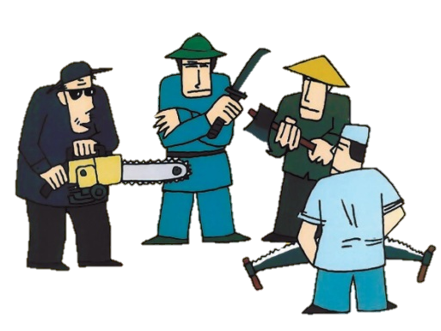
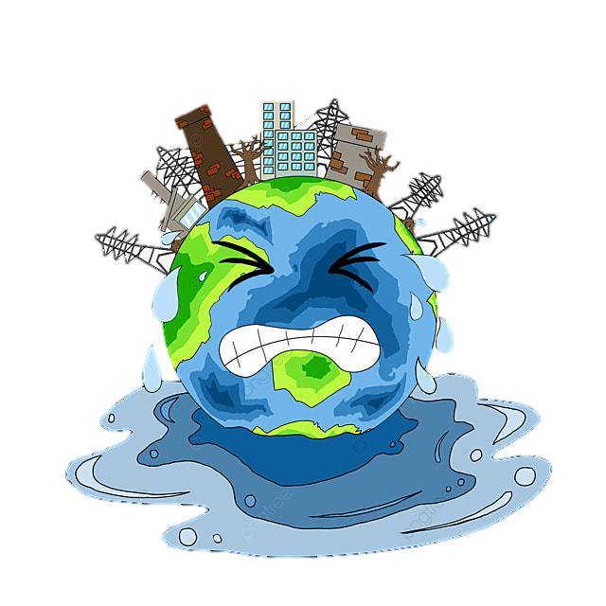
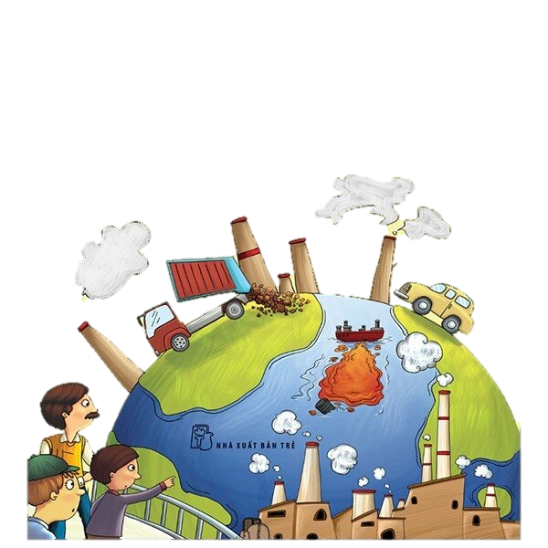
1. Thái độ của nhà thơ với những kẻ hủy hoại Trái đất.
Xem Trái Đất là quả dưa.
Bổ cắn thành muôn mảnh nhỏ.
Nhìn như quả bóng trên sân.
Lao vào giành giật, đá...
Phá hủy Trái Đất, không tôn trọng, yêu thương Trái Đất.
Khai thác để chiếm lợi cho bản thân mình

Slide 8
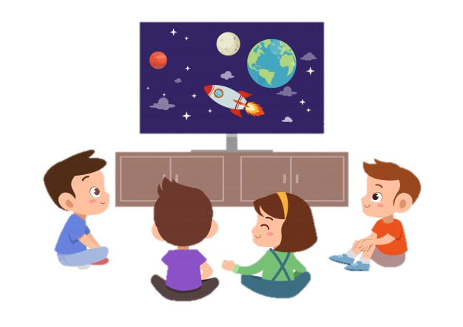
Chúng ta hãy cùng xem video sau để thấy con người vì lợi ích của bản thân đã tàn phá trái đất như thế nào nhé.

Slide 9
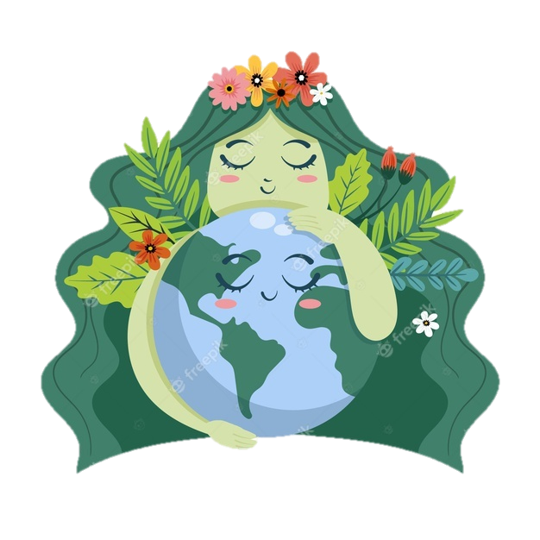
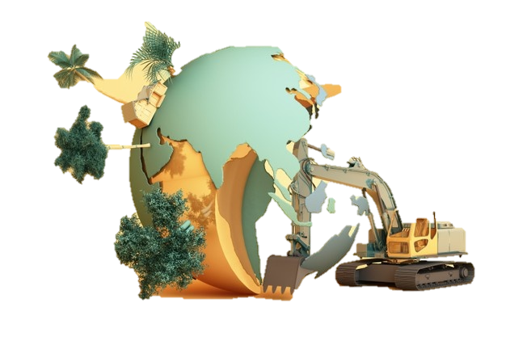
1. Thái độ của nhà thơ với những kẻ hủy hoại Trái đất.
Yêu thương, trân trọng và xót xa.
Xưng hô
Trái Đất – người
Bọn
Lũ khác
Căm phẫn, tức giận và lên án những hành động hủy hoại Trái Đất.

Slide 10

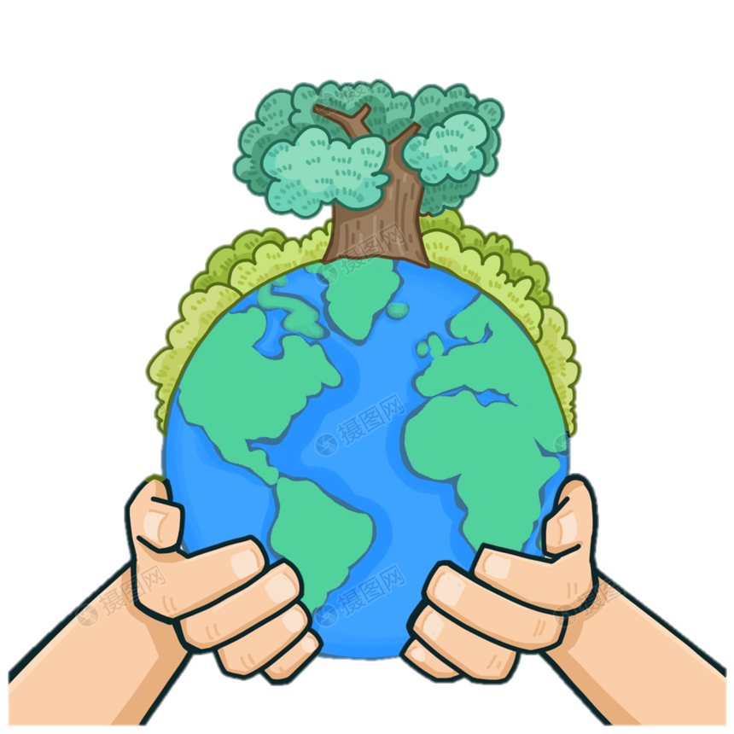



2. Thái độ của nhà thơ với Trái Đất.
Khuôn mặt thân thương
Gẫn gũi, thiết tha
Hành động
Trái Đất
Lau nước mắt.
Rửa sạch máu.
Hát dịu dàng.
Vỗ về, xoa dịu những tổn thương của con người gây ra cho Trái Đất.

Slide 11

2. Thái độ của nhà thơ với Trái Đất.
Thông điệp nhà thơ gửi gắm
Hãy bảo vệ lấy Trái Đất và đối xử với Trái Đất bằng tất cả tình yêu thương

Slide 12
Theo em, văn bản Trái Đất của Ra-Xun Gam-da-tốp có điểm gì giống và khác với 2 văn bản chúng ta đã học trong các tiết trước?.

Slide 13
Giống nhau
Cùng chung chủ đề Trái Đất, gửi ra thông điệp về việc con người cần đỗi xử với Trái Đất như thế nào.
Khác nhau
Thể loại
Văn bản Trái Đất: Thơ
Hai văn bản còn lại: VB thông tin.
Cách truyền đạt nội dung
Văn bản Trái Đất: Dùng tình cảm, hình ảnh và cách diễn đạt độc đáo.
Dùng số liệu, thông tin và ngôn ngữ cụ thể, ngắn gọn.

Slide 14
TỰ SUY NGẪM
Qua tìm hiểu và khám phá văn bản Trái Đất, em thấy tác giả muốn gửi gắm tới người đọc những nội dung gì?
Bản thân em sau khi học xong văn bản, có suy nghĩ gì cho riêng mình không?

Slide 15
III. TỔNG KẾT
Nội dung
Tác giả lên án, phê phán những kẻ có hành động làm tổn thương Trái Đất.
Thể hiện tình yêu, sự thương xót với Trái Đất.
Liên hệ
Cần biết bảo vệ Trái Đất bằng những hành động cụ thể.
Biết phê phán những hành động sai, làm ảnh hưởng tới Trái Đất và thiên nhiên.

